Slide 1






Gweithgareddau dosbarth ysgol uwchradd
Wythnos Gwrth-Fwlio 2025

Slide 2

Gweithgaredd 1: Deall bwlio a gallu
“
Diffiniad
Ymddygiad gan unigolyn neu grwˆ p, sy’n cael ei ailadrodd yn raddol dros gyfnod, sy’n niweidio eraill yn fwriadol, naill ai’n gorfforol neu’n emosiynol.
Ceir canfyddiad o anghydbwysedd grym rhwng y tramgwyddwr a’r targed.

Slide 3








Gweithgaredd 2 a 3: Canfod y gallu cadarnhaol
‘Targed’
'Arweinydd'
'Rhywun o’r tu allan' neu 'Gwyliwr'’
'Amddiffynnwr'
'Atgyfnerthwr'
'Cynorthwyydd'

Slide 4

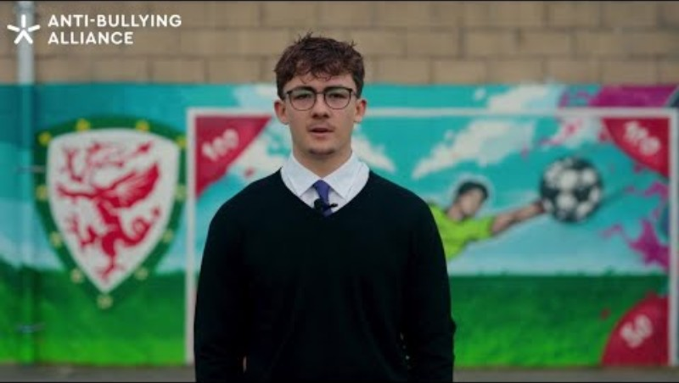

Gweithgaredd 3 a 4: Mae lleisiau’n bwerus
Notes:
https://youtu.be/VVG3mHIGUWI

Slide 5

Gweithgaredd 4: Mae caredigrwydd yn ddewr
“
Paid llusgo dy draed, yn ansicr dy fyd,
Ti’n ddewr a charedig, ac yn arwain ni i gyd.”
“

Slide 6
Gweithgaredd 4: Senario Enghreifftiol
Rydych yn eistedd gyda’ch ffrindiau amser cinio.
Mae un o’ch ffrindiau, Elinor, yn dechrau gwneud hwyl am ben Gareth, - cyd-ddisgybl arall, sy'n eistedd ar ei ben ei hun gerllaw.
Mae rhai ffrindiau'n chwerthin, eraill yn sibrwd neu'n rhoi pwniad i’w gilydd, ac ychydig yn dweud dim.

Slide 7

Wythnos Gwrth-Fwlio 2025
Dydd Llun 10 i
Dydd Gwener 14 Tachwedd
Dydd Llun 10 Tachwedd

